Slide 1
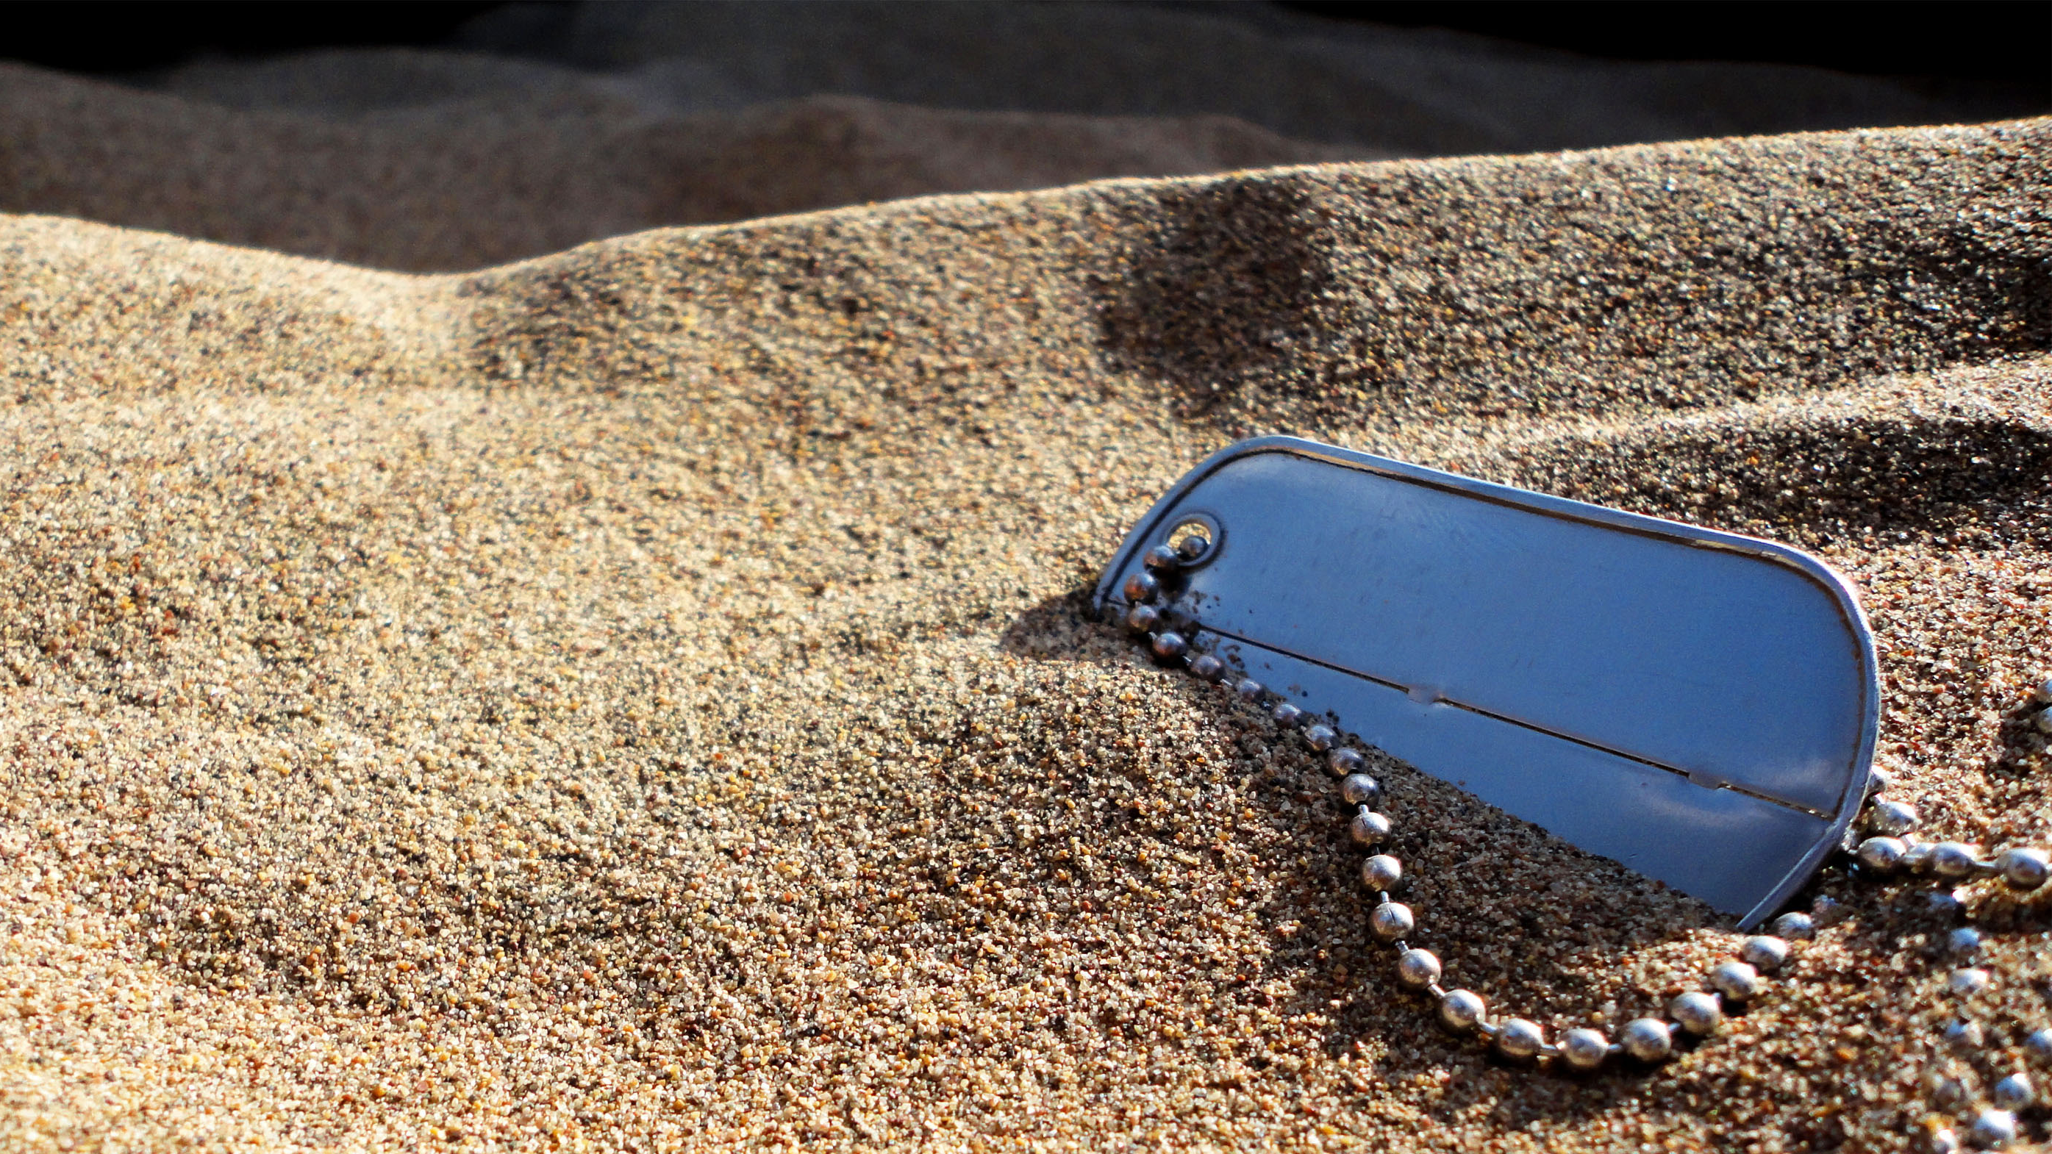

Slide 2
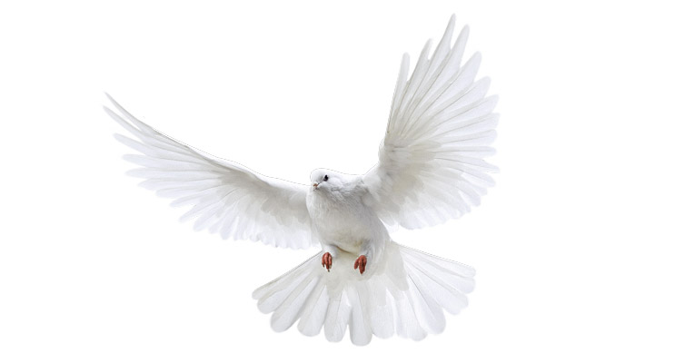
فصل دهم
تجارب انتقال خون در دفاع مقدس،
تحولات جدید در انتقال خون و فرآورده‌های آن
سطح 1
1

Slide 3
اهداف اصلی
تبیین اصول و ضوابط استاندارد انتقال خون و سایر فرآورده‌هاي خونی در شرایط بحرانی
آشنایی با شرایط و ضوابط انتقال خون در جنگ تحمیلی و تحولات آن
آگاهی از تجارب جدید و توصیه‌هاي استاندارد زمان حاضر
کسب توانمندي تعیین گروه خونی و کراس ماچ در شرایط کاملاً بحرانی میدانی جنگ و خطوط مقدم
فرهنگ‌سازی و ترویج اهدای خون در جامعه
2

Slide 4
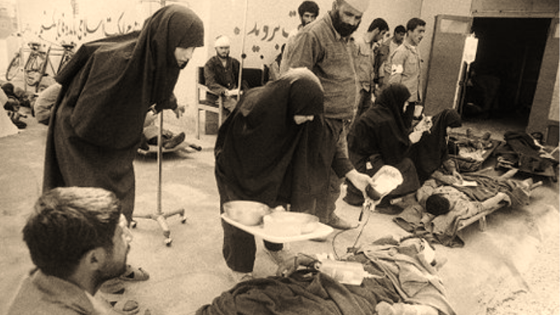
3
توصیفی از انتقال خون در صحیفه دفاع مقدس

Slide 5
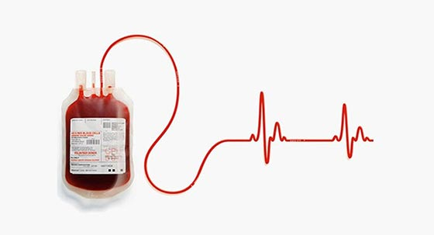
4
... فرهنگ اهداي خون در دوران دفاع مقدس شکوفا شد و به یکی از آداب حسنۀ ملت بزرگ و مقاوم ایران تبدیل گردید. امروز شعار «اهداي خون، اهداي زندگی» براي عموم مردم شریف کشور ما بسیار آشنا و مورد احترام است. نقش‌هاي متعامل و هم‌افزاي سازمان انتقال خون و مردم نیکوکار ایران اسلامی در تأمین خون مورد نیاز جبهه‌ها و بیمارستان‌ها، از پرافتخارترین بخش‌هاي تاریخ سلامت است...

Slide 6
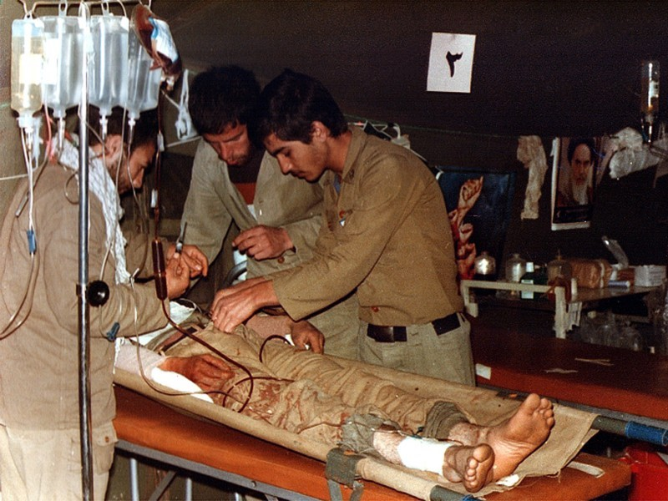
انتقال خون یا فرآورده‌های خونی
فرایند انتقال خون یا فرآورده‌هاي خونی از اهداکننده به دستگاه گردش خون فرد دیگر، هنگامی صورت می‌گیرد که خون اهدا شده پس از تجویز پزشک، با تزریق از طریق سیاهرگ، به‌طور مستقیم در جریان خون دریافت‌کننده وارد ‌شود.
5

Slide 7
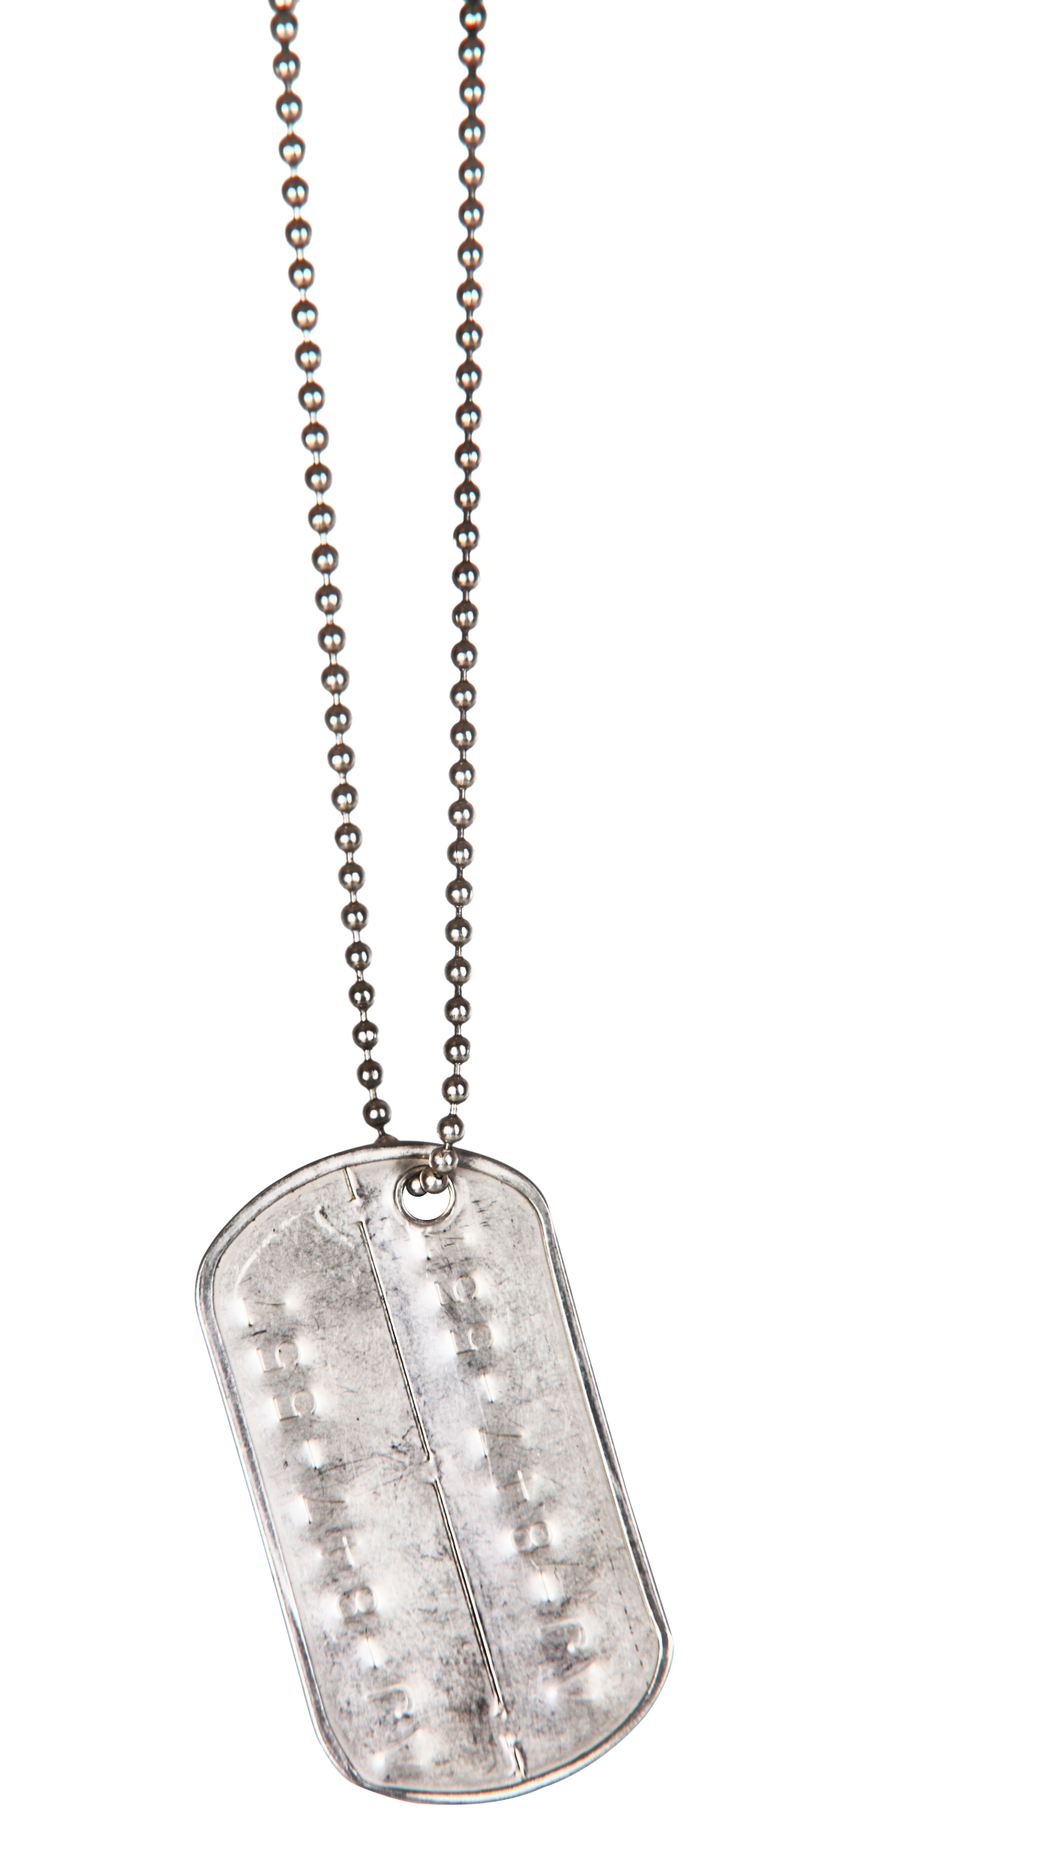
انتقال خون در جنگ تحمیلی
با شروع جنگ تحمیلی ایران در سال 1359 فعالیت‌هاي سازمان انتقال خون گسترش بیشتري یافت و با وجود مشکلات فراوان توانست خون مورد نیاز مجروحان را به‌طور کامل تأمین کند.
از ابتدای جنگ، پایگاه‌های انتقال خون در اهواز، دزفول، سوسنگرد، آبادان، ماهشهر، اندیمشک، بهبهان و آغاجاری و سایر شهرهای مجاور با جبهه‌های نبرد مستقر شدند.
در تهران، مشهد، ساری و دیگر مراکز استان‌ها نیز این پایگاه‌ها برای جمع‌آوری و خونرسانی به تمام مناطق جنگی و همه بیمارستان‌های کشور، دایر شدند.
6

Slide 9
کلیپ
7

Slide 10
انتقال خون در جنگ تحمیلی
در گزارش 29 مهر 1359 سازمان انتقال خون اظهار شده است که بیش از 8000 کیسه خون از گروه‌های مختلف جمع‌آوری و بیش از 120000 کیسه خالی برای تداوم اهدای داوطلبانه مردم فراهم شده است.
8

Slide 11
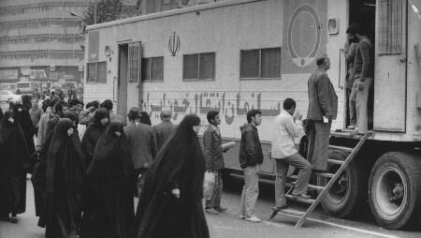
9

Slide 12
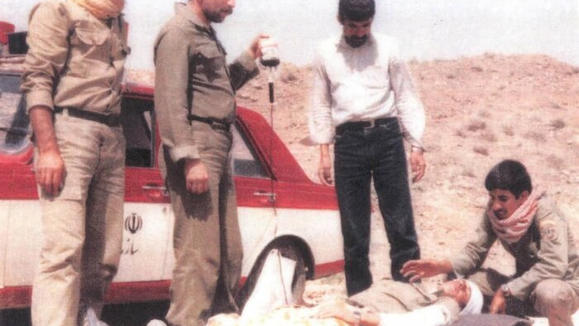
اهداي ایثارگرانۀ خون تازة کامل و گرم FWWB
10

Slide 13
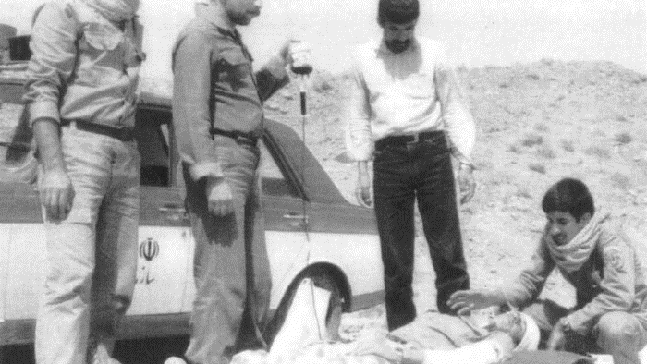
تجربه‌اي است که ابعاد آن ناشناخته است و به بررسی نیاز دارد. در مواردي که تزریق خون به روش استاندارد غیرممکن است، تزریق خون تازه و گرم انتخابی منحصربه‌فرد و حیاتی است که در تجارب دفاع مقدس بارها صورت گرفته و موجب نجات جان مجروحان شده است.
در تجارب بعد از دفاع مقدس، ارتش آمریکا بیش از 6000 واحد خون تازه و گرم را در جنگ‌هاي عراق و افغانستان استفاده نمود.
در تحلیل‌هاي اولیه در پانصد مجروح، میزان بقا در 48 ساعت اول و در ماه اول افزایش نشان داد.
از خطرات تزریق خون تازه و گرم، انتقال عوامل عفونی است.
اهداي ایثارگرانۀ خون تازة کامل و گرم FWWB
11

Slide 14
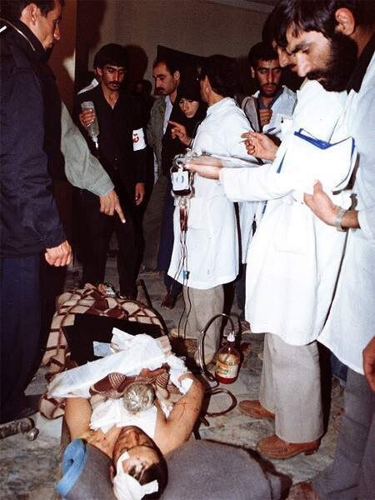
بحث و اظهار نظر
در یک حادثه فرضی بیماری به گروه خونی کمیابی نیاز حیاتی دارد. گروه خون وی با گروه خون شما یکسان است.
آیا داوطلب می‌شوید در این شرایط خون اهدا نمایید؟
این وضعیت را در دوران دفاع مقدس بررسی فرمایید.
12

Slide 15
بحث و اظهار نظر
اگر شما در زمان جنگ حاضر بودید و در آن موقعيت خطير مسئول انتقال خون بودید، چگونه رفتار مي‌كرديد؟
اگر در آینده در شرایط دشوار مشابهی قرار گیرید، چه رفتار حرفه‌ای را مناسب می‌دانید؟
در مورد فرهنگ اهدای خون و ضرورت ترویج آن اظهار نظر فرمایید؟
اين وظيفه در شرایط عادی بر عهده كيست؟
13

Slide 16
تمرین
در مورد لزوم و چگونگي مشاركت داوطلبانه دانشجويان فعلي و آينده در فعاليت‌هاي انتقال خون، از منظر کسب مهارت‌های اضطراری و ترویج و فرهنگ‌سازی، پيشنهادات كاربردي را تنظيم و به گروه آموزشي تحويل فرماييد. اين نظرات براي برنامه‌ريزي‌هاي واقعي به مسئولان سلامت و مديريت بحران ارائه خواهد شد.
15

Slide 17
نتيجه گيري و ارزشيابي
اين درس چه ميزان براي شما مفيد بود؟
چه پيشنهاداتي براي ارائه بهتر آن براي دانشجويان بعدي داريد؟
ارائه اين درس را چگونه ارزشيابي مي‌كنيد؟
كمبودها و اولويت‌هاي اين درس از نظر شما چيست؟
هر نوع نظر و پيشنهاد ديگر...
16

Slide 18
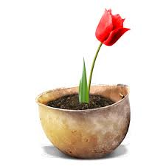
با آرزوي موفقـيت
انشاءالله از طريق مسيرهاي اعلام شده، ارتباط خود را براي پويايي هر چه بيشتر درس حفظ و تقــويت فرماييد.
والسلام
17

